Slide 1

Název školy: ZŠ a MŠ T. G. Masaryka Fulnek
Autor: Mgr. Blanka Kusá
Název: VY_52_INOVACE_PR.3.4-16
Téma: Délka
Číslo projektu: CZ.1.07/1.4.00/21.0903

Slide 2
Anotace: Výkladová prezentace, ve které se žáci seznámí se fyzikální veličinou délka, způsobem jejího měření a jednotkami. Na závěr si vyzkouší měření na praktických úkolech a zapíší do tabulky výsledky.
Vzdělávací oblast: Člověk a jeho svět, Prvouka
Ročník: 3.
Druh učebního materiálu: výkladová prezentace
Stupeň a typ vzdělávání: základní vzdělávání – první stupeň

Slide 3
Délka
je veličina,
zjišťuje se měřením

Slide 4
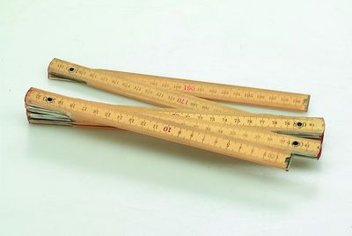
Metr
je měřidlem délky
slouží k měření rozměrů různých předmětů a vzdálenosti
Obr. 1

Slide 5
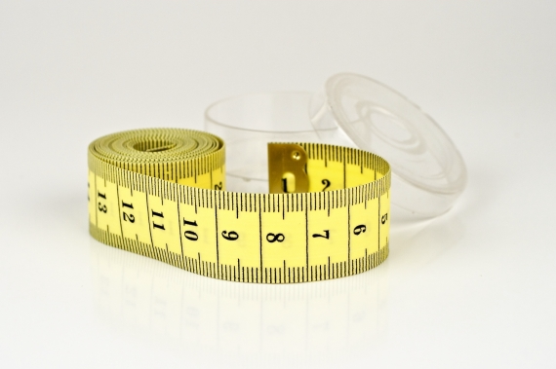
Metr
dřevěný
krejčovský
svinovací
pravítko
pásmo
atd.
Obr. 2

Slide 6
Metr
Je základní jednotkou délky
1 m

Slide 7
Další jednotky
centimetr … cm
1 m = 100 cm
(1 metr = sto centimetrů )
kilometr … km
1000 m = 1 km
( tisíc metrů = 1 kilometr )

Slide 8
Úkol 1: Utvořte skupinky.
Změřte délku a šířku třídy, své lavice a výšku postavy všech členů skupiny.
Úkol 2: Narýsujte tabulku a doplňte změřené hodnoty .

Slide 9
Použité zdroje:
obr.1: http://www.levne-naradi.cz/images/43-1002.jpg
Obr. 2: http://www.galanterka.cz/pictures/zbozi/tvrda-galanterie-krejcovsky-metr-v-plastove-krabicce.jpg

